Slide 1


BÜYÜK
MEZUNİYET
PARTİSİ
12-M

Slide 2
BOĞAZDA UNUTULMAZ BİR
MEZUNİYETE HAZIR MISINIZ?

Slide 3
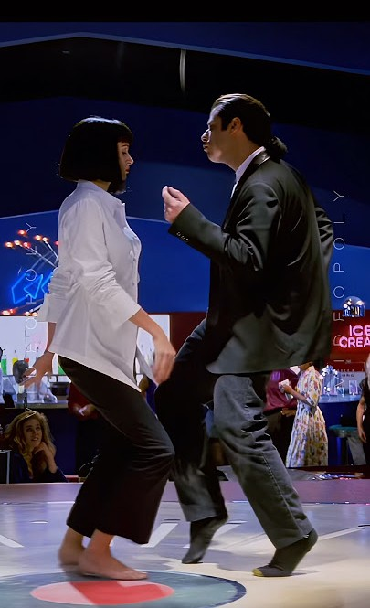
BEKLENTİLER
Partide olacakların tümü
Doğum Günü Konum
Yiyecek ve İçecekler Ekiple Tanışın Şarkılar hakkında bilgi Süprizler
Tekne içerisindeki fotoğraflar
12-M BÜYÜK MEZUNİYET PARTİSİ | 01.11.2024

Slide 4
Kesinlikle katılıyoruz:
KÜÇÜK OLAYLAR KARŞISINDA SABIRLI OLMAZSAN,BÜYÜK PLANLARI
GERÇEKLEŞTİREMEZSİN.

Slide 5




Yiyecek ve İçecekler
Birici Sınıf Mutfak
Abur cubur ve meşrubatlar
Nefis Ev Yapımı Tatlılar
Doğum günü kutlaması ve süsleme.
12-M BÜYÜK MEZUNYET PARTİSİ | 01.11.2024

Slide 6






%100
Memnuniyet Garantisi
Çekiliş ile seçilen kişiye, özel hediyeler verilecektir
EN İYİ SINIF
Sınıfın en iyilerinin toplantısı, erken mezuniyet

Slide 7
Efe Korkmaz
DOĞUM GÜNÜ ÇOCUĞU
12-M BÜYÜK MEZUNİYET PARTİSİ | 01.11.2024

Slide 8
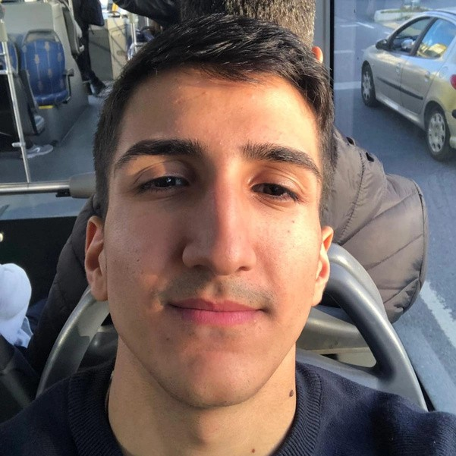
Ekiple Tanışın
12-M ENLERİ
Muhammed Emin Günes
Etkinlik yardımcısı
Mertcan Tunçel
Etkinlik Yöneticisi
12-M BÜYÜK MEZUNİYET PARTİSİ | 01.11.2024

